Slide 1
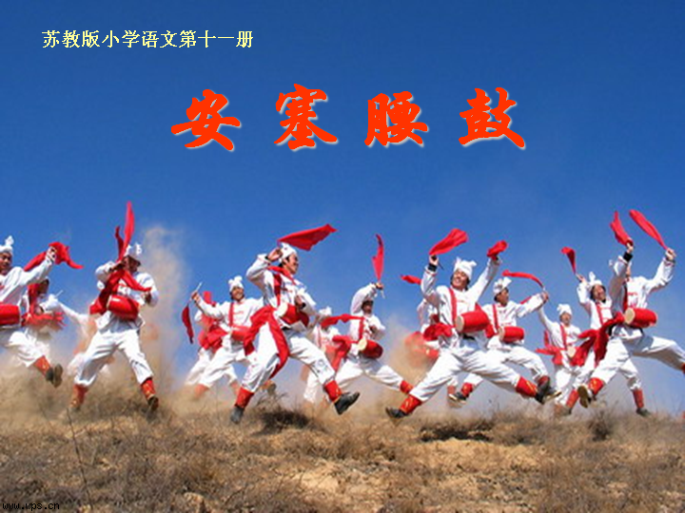

Slide 2
读字词 正字音
亢奋（kàng fèn） 晦暗(huì àn) 羁绊(jī bàn)
闭塞(bì sè) 灼烧(zhuó shāo) 冗杂(rǒng zá)
蓦然(mò rán) 震撼(zhèn hàn) 磅礴(páng bó)
戛然而止(jiá rán ér zhǐ)

Slide 3
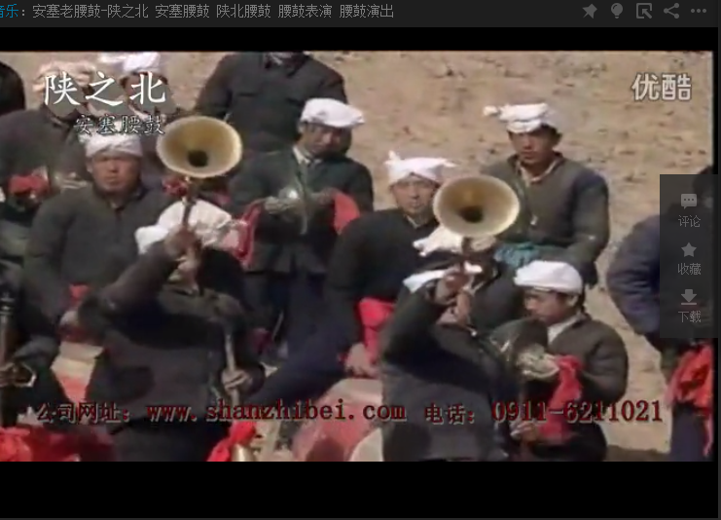
赏腰鼓 知背景

Slide 4
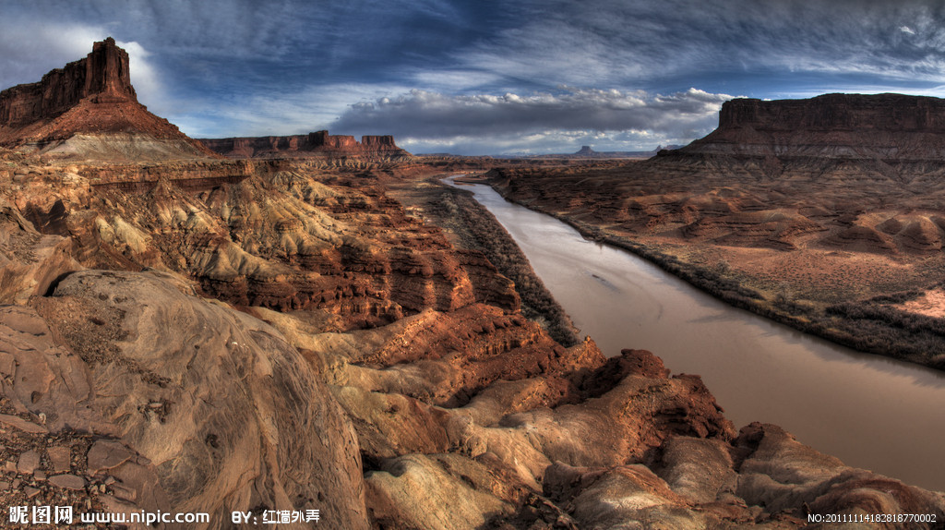
黄土高原

Slide 5
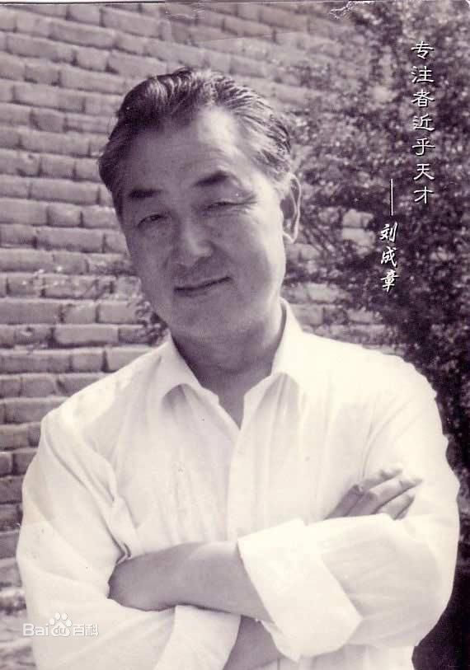
赏腰鼓 知背景
刘成章，1937年生于陕西延安。他在中学时代就开始了文学创作，高中写诗，然后又转写词，后写了戏剧，再写散文。代表作品《羊想云彩》《安塞腰鼓》等。

Slide 6
找特点 定基调
请同学们快速浏览全文，找出文章中直接体现安塞腰鼓特点的一句话。

Slide 7
找特点 定基调
黄土高原上,爆出一场多么壮阔、多么豪放、多么火烈的舞蹈哇--安塞腰鼓!
壮阔
豪放
火烈

Slide 8
扣主问 重品读
好 一 个 安 塞 腰 鼓 ！

Slide 9
扣主问 重品读
第一个：好一个安塞腰鼓
读出一种精彩

Slide 10
骤雨一样,是急促的鼓点；
旋风一样,是飞扬的流苏；
乱蛙一样,是蹦跳的脚步；
火花一样,是闪射的瞳仁；
斗虎一样,是强健的风姿。

Slide 11
精彩链接
鼓手有股能劲，
踢腿有股蛮劲，
转身有股猛劲，
跳跃有股虎劲，
看着给人带劲，
听着给人鼓劲。

Slide 12
扣主问 重品读
第一个：好一个安塞腰鼓
读出一种精彩
读出一种力量

Slide 13
扣主问 重品读
第二个：好一个安塞腰鼓
读懂一种共鸣
读出一种震撼

Slide 14
扣主问 重品读
第三个：
好一个黄土高原!好一个安塞腰鼓!
多水的江南是易碎的玻璃,在那儿,打不得这样的腰鼓。
除了黄土高原,哪里再有这么厚这么厚的土层啊!

Slide 15
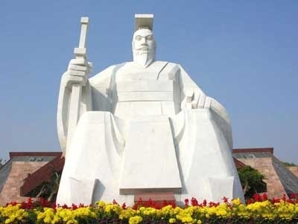
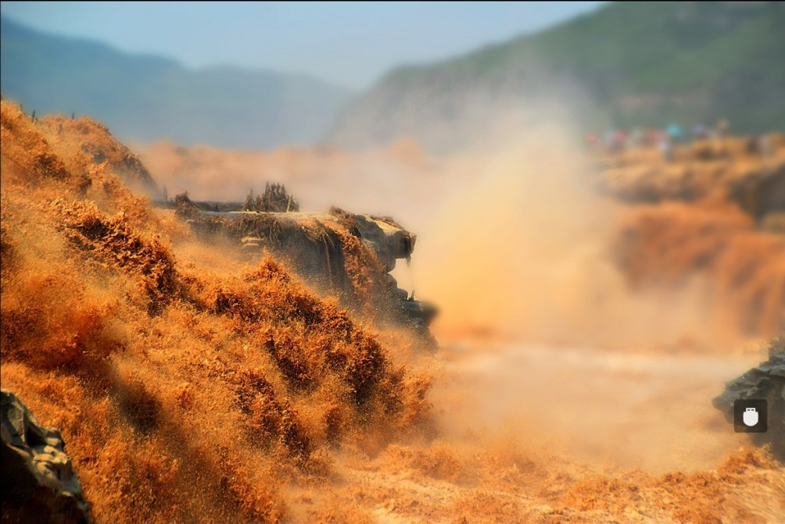
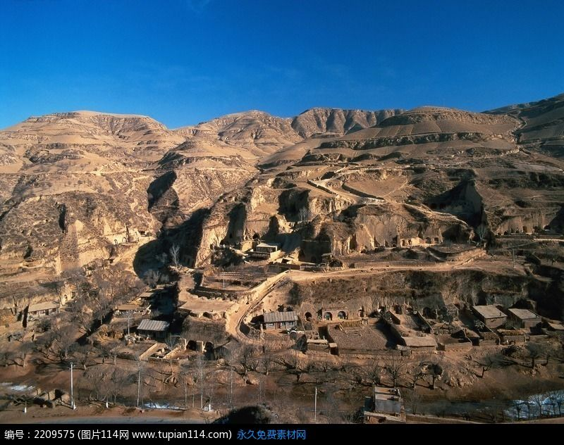
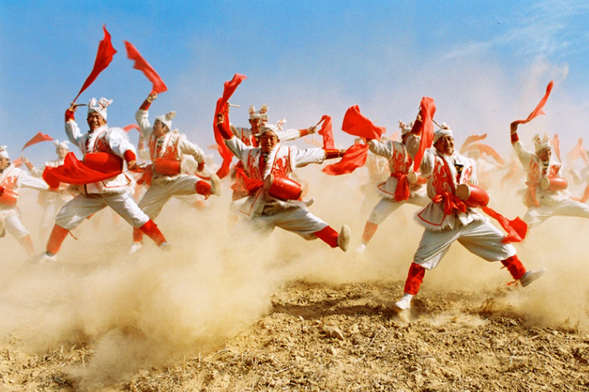
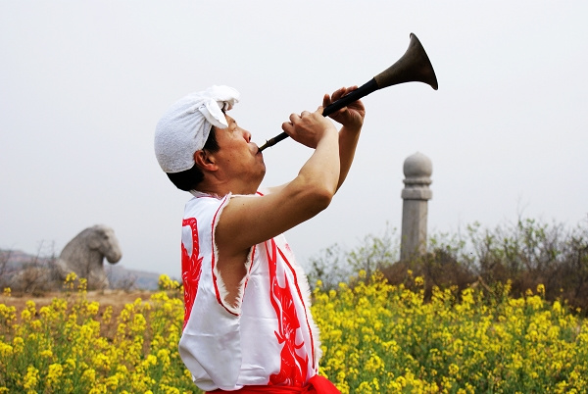
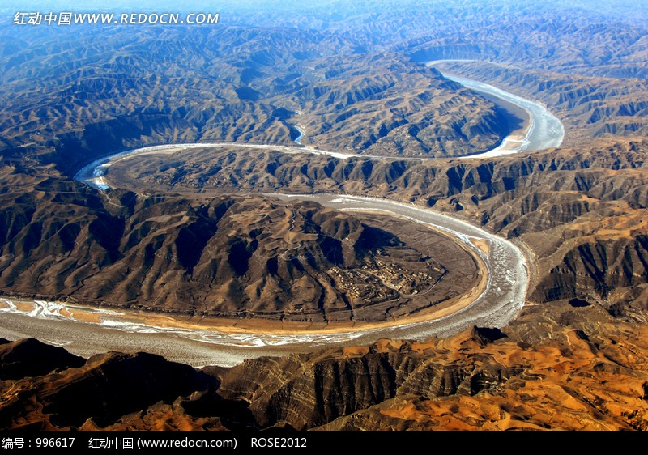
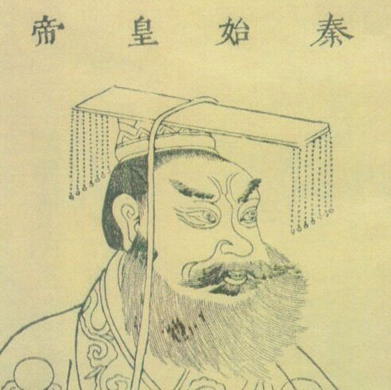

Slide 16
扣主问 重品读
第三个：
好一个黄土高原!好一个安塞腰鼓!
读出一种厚重

Slide 17
扣主问 重品读
一片水土养育一方人
元气淋漓

Slide 18
扣主问 重品读
第三个：
好一个黄土高原!好一个安塞腰鼓!
读出一种厚重
读出一种追求

Slide 19
扣主问 重品读
第四个：
好一个痛快了河山、蓬勃了想象力的安塞腰鼓!

Slide 20
扣主问 重品读
鸡啼

Slide 21
写体会 促提升
好一个安塞腰鼓，你打出了……、……、……

Slide 22
作业：
通读全文，注意读出文章的气势。

Slide 23
谢谢

